Slide 1
infoERP
PIMS DASHBOARD
PIMS Dashboard – Hướng dẫn sử dụng
Dành cho Người xem Dashboard & Người quản lý dữ liệu
Tháng 10/2026

Slide 2
Giới thiệu – PIMS Dashboard
Mục đích: Tài liệu này hướng dẫn toàn bộ PIMS Management Dashboard — từ các màn hình công khai mà bất kỳ người dùng nào cũng có thể xem, đến các màn hình Nhập liệu dùng để cập nhật dữ liệu cho từng báo cáo.
Đối tượng sử dụng: Ban lãnh đạo và các bên liên quan theo dõi hiệu quả hoạt động của công ty và công trường, cùng với Quản lý công trường / Người quản lý dữ liệu phụ trách cập nhật tiến độ, doanh thu, chi phí, thầu phụ và dòng tiền hàng tháng.
Phạm vi: Main Dashboard (KPI toàn công ty) → Project Dashboard – Xây dựng → Project Dashboard – Dịch vụ → Nhập liệu cho công trường Xây dựng → Nhập liệu cho công trường Dịch vụ.
Quyền truy cập: Main Dashboard và các project dashboard chỉ ở chế độ xem, không cần đăng nhập. Màn hình Nhập liệu được truy cập theo từng công trường qua cây công trường bên trái, sau khi đăng nhập bằng tài khoản Người quản lý dữ liệu.
Điều hướng: Dùng bảng bên trái để chọn công trường (Construction / Service / TCC / DE HEIM). Dùng Exchange Rate (USD / KRW / VND) và Unit (USD / K USD) ở đầu mỗi màn hình để thay đổi đơn vị tiền tệ hiển thị.
infoERP
PIMS Dashboard

Slide 3
1
Người xem Dashboard - Main Dashboard

Slide 4
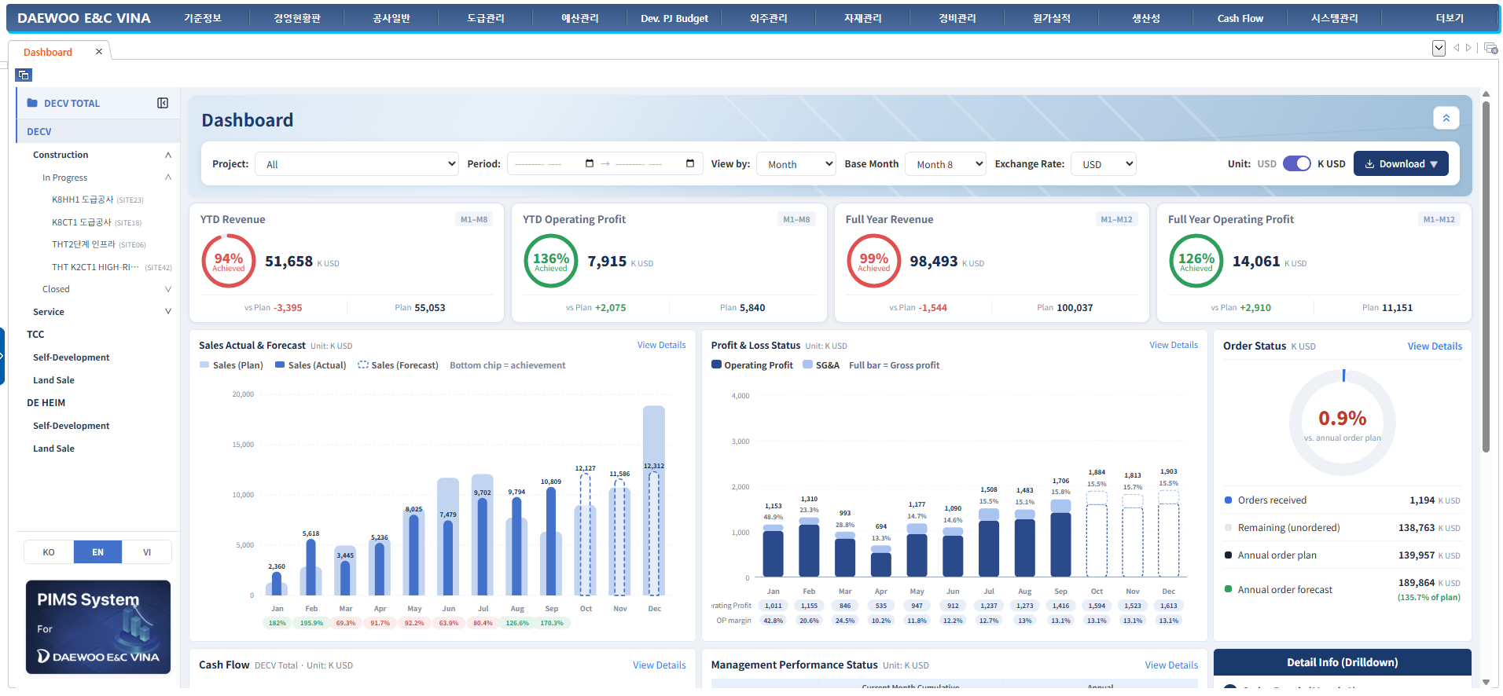
Main Dashboard: Bộ lọc & KPI tổng hợp
Mô tả
1
2
Thiết lập:
Chọn Project, Period / Base Month (Kỳ / Tháng gốc), View by (Month), Exchange Rate và Unit (USD hoặc K USD để làm mới toàn bộ thẻ và biểu đồ.
Download: xuất dữ liệu dashboard hiện tại.
3 KPI Summary (Tổng hợp KPI):
YTD Revenue (Doanh thu lũy kế năm), YTD Operating Profit (Lợi nhuận hoạt động lũy kế năm) (từ Tháng 1 đến Tháng gốc)
Full Year Revenue (Doanh thu cả năm) và Full Year Operating Profit (Lợi nhuận hoạt động cả năm) (Tháng 1 – 12)
Nguồn: Dữ liệu nhập từ Excel
3
infoERP
infoERP
PIMS Dashboard

Slide 5
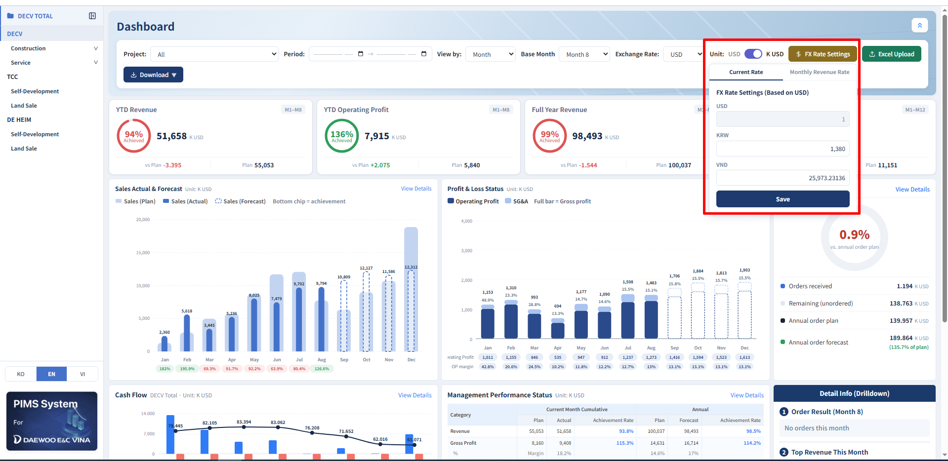
Main Dashboard: Thiết lập tỷ giá – Tỷ giá hiện hành
Mô tả
1
1. Thiết lập tỷ giá
Mở bảng Current Rate (Tỷ giá hiện hành) để thiết lập tỷ giá quy đổi cho dashboard.
2. Thiết lập tỷ giá
Nhập tỷ giá KRW & VND trên 1 USD → nhấn Save để áp dụng cho toàn bộ dashboard.
2
infoERP
PIMS Dashboard

Slide 6
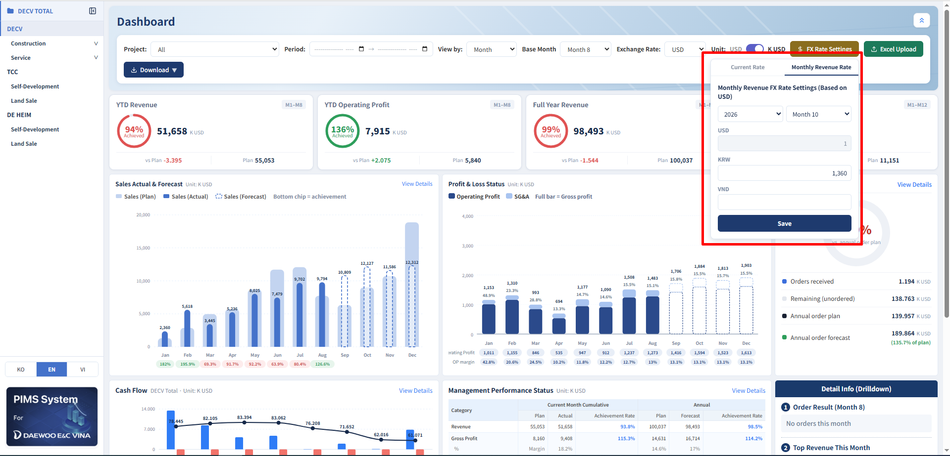
Main Dashboard: Thiết lập tỷ giá – Tỷ giá doanh thu hàng tháng
Mô tả
1
1. Tỷ giá doanh thu hàng tháng
Thiết lập tỷ giá KRW / VND cụ thể theo Năm & Tháng để quy đổi doanh thu hàng tháng.
2. Thiết lập tỷ giá hàng tháng
Chọn Year / Month → nhập tỷ giá KRW & VND → Save.
Dashboard sẽ sử dụng tỷ giá hàng tháng khi đã được thiết lập.
2
infoERP
PIMS Dashboard

Slide 7
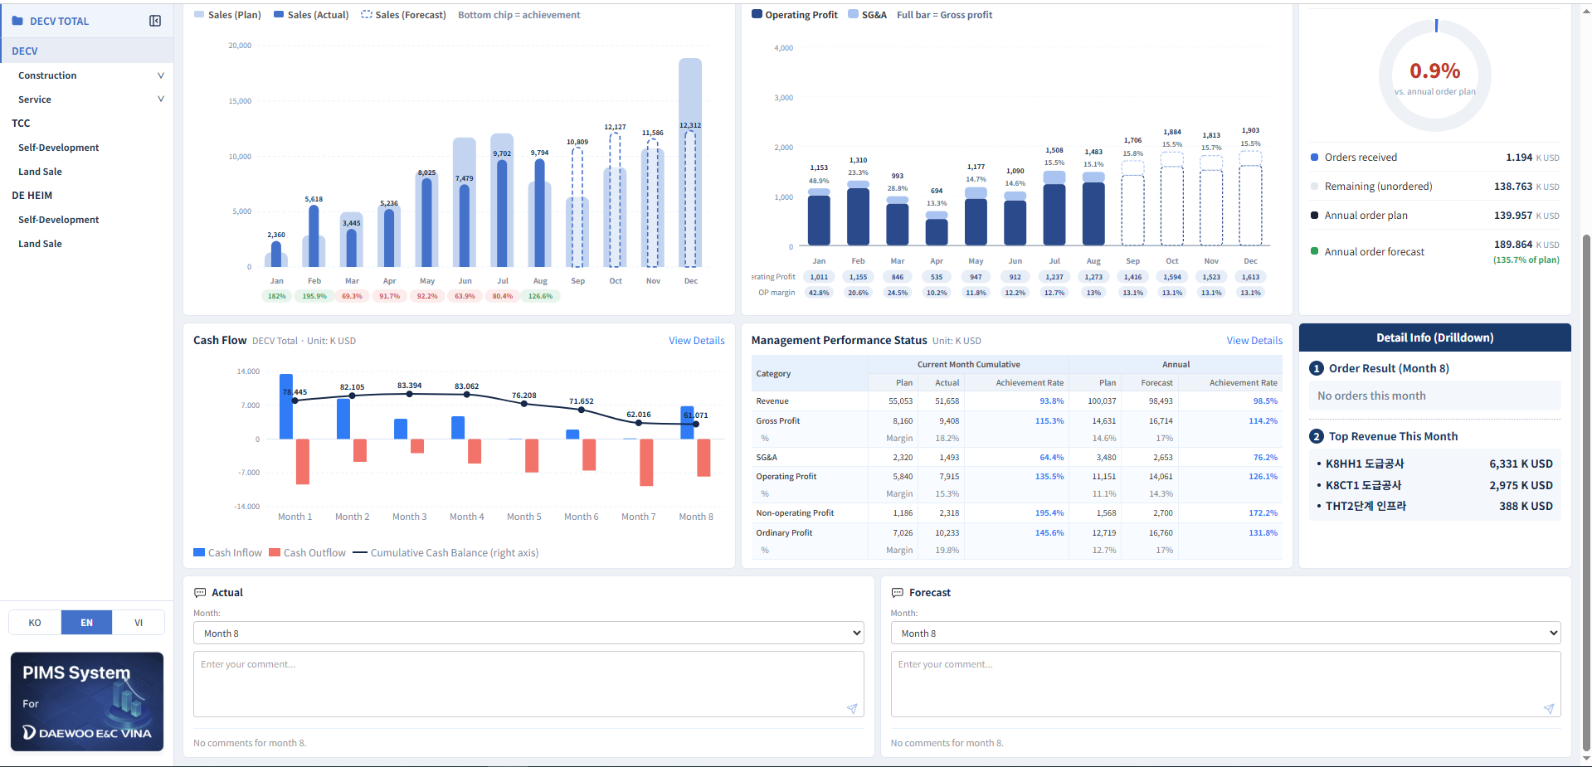
Main Dashboard: Biểu đồ & Xem chi tiết
Mô tả
1
2
3
Sales Actual & Forecast (Doanh số thực tế & Dự báo)
Sales (Plan) (Kế hoạch), Sales (Actual) (Thực tế) và Sales (Forecast) (Dự báo): Dữ liệu nhập từ Excel.
Achievement % (Tỷ lệ đạt được) = Plan ÷ Actual/Forecast
View Details (Xem chi tiết) để xem chi tiết theo từng tháng.
Profit & Loss Status (Tình trạng lãi/lỗ):
Operating Profit + SG&A (Lợi nhuận hoạt động + Chi phí QLBH): Dữ liệu nhập từ Excel.
hiển thị dạng chồng cột Gross Profit (Lợi nhuận gộp) theo từng tháng, kèm tỷ suất OP margin % bên dưới.
View Details (Xem chi tiết) để xem chi tiết theo từng tháng.
Order Status (Tình trạng đơn hàng):
Orders received (Đơn hàng nhận được) so với Annual plan/forecast (Kế hoạch/Dự báo năm).
Orders received (Đơn hàng nhận được) (Cumulative) (Lũy kế), Annual plan/forecast (Kế hoạch/Dự báo năm): Dữ liệu nhập từ Excel
4 Cash Flow (Dòng tiền):
Cash In/Out (Thu/Chi tiền), Cumulative Balance (Số dư lũy kế): Nhập liệu → 8. Dòng tiền hàng tháng.
View Details (Xem chi tiết) để xem chi tiết theo từng tháng.
4
infoERP
PIMS Dashboard

Slide 8
Main Dashboard: Biểu đồ & Xem chi tiết
Mô tả
Management Performance Status (Tình trạng hiệu quả quản lý)
Nguồn: Nhập liệu → 2. Doanh thu hàng tháng → Cost Plan/Actual (Kế hoạch/Thực tế chi phí) và Budget Execution Status (Tình trạng thực hiện ngân sách)
View Details (Xem chi tiết) để xem chi tiết theo từng tháng.
Detail Info (Xem chi tiết):
Hiển thị Order Result (Kết quả đơn hàng) và Top Revenue (Doanh thu cao nhất) của các công trường trong tháng này. Ô ghi chú Actual / Forecast dùng để ghi lại ghi chú hàng tháng.
1
2
infoERP
PIMS Dashboard

Slide 9
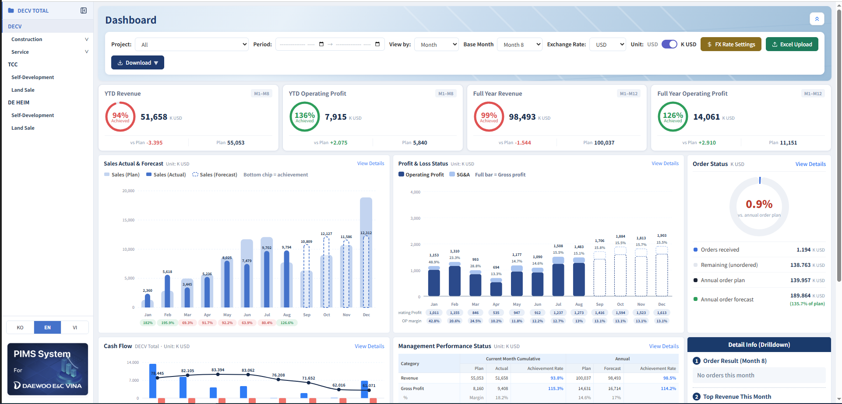
Dashboard Xây dựng & Dashboard Dịch vụ
Mô tả
1
2
1 Dashboard Xây dựng & Dịch vụ
Hiển thị bố cục KPI/biểu đồ của Main Dashboard được lọc theo công trường Xây dựng hoặc Dịch vụ. Chọn tiêu đề nhóm trong cây bên trái, không chọn một công trường cụ thể.
2 So sánh hiệu quả riêng của Xây dựng hoặc Dịch vụ trước khi xem chi tiết từng công trường. Các bộ lọc (Project, Period, Exchange Rate, Unit) hoạt động giống như trên Main Dashboard.
infoERP
PIMS Dashboard

Slide 10
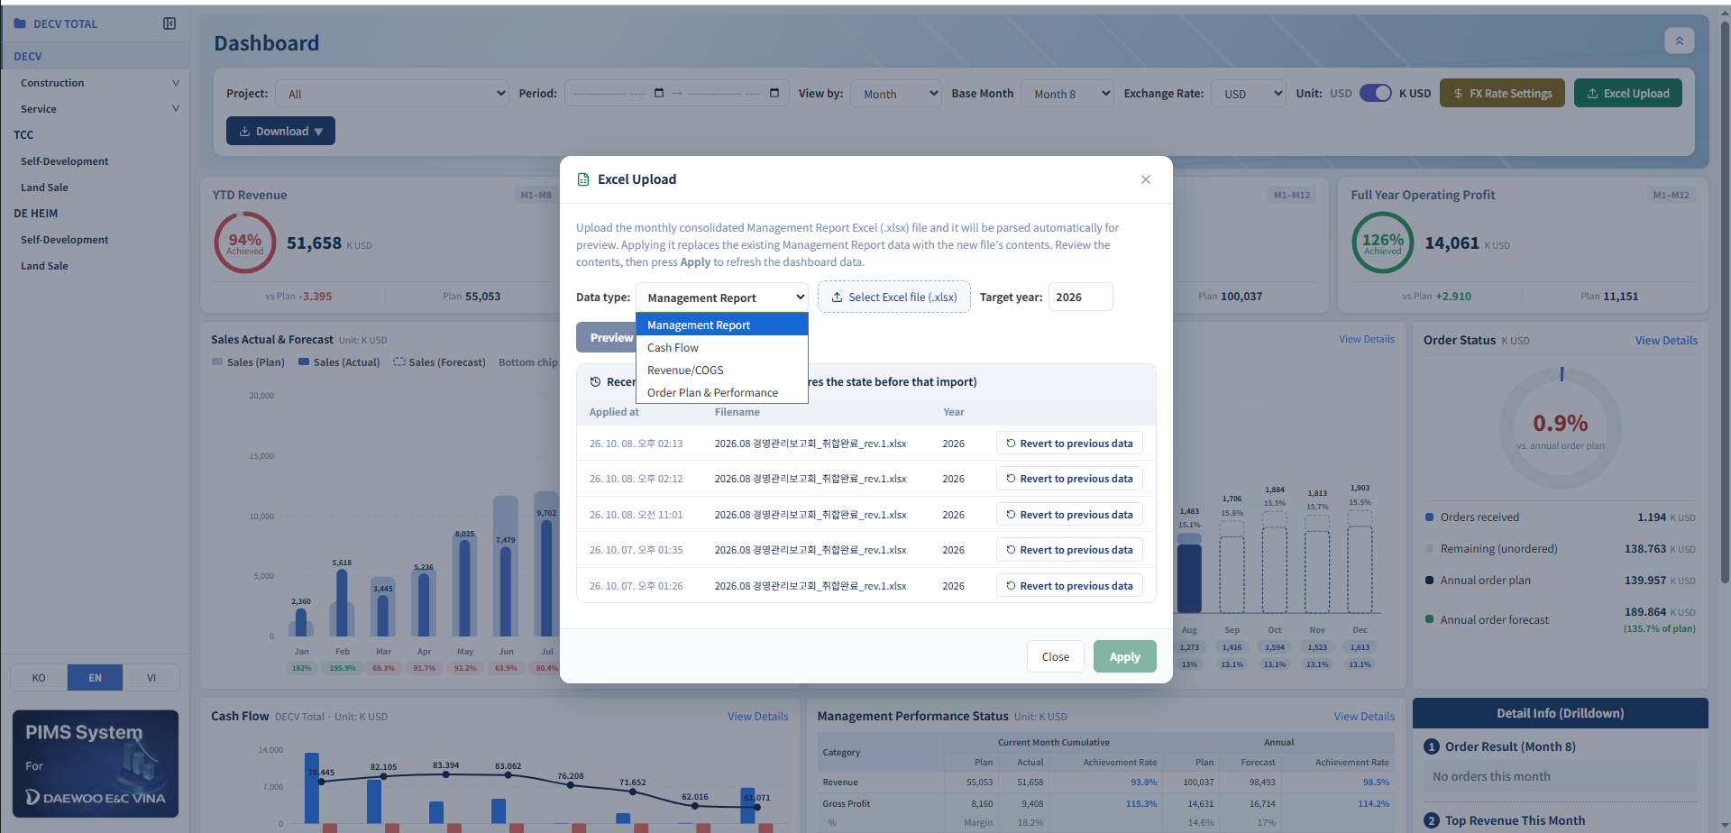
Main Dashboard: Tải lên Excel
Mô tả
1 Nhấn Excel Upload, chọn Data type (Management Report, Cash Flow, Revenue/COGS hoặc Order Plan & Performance), Target year, sau đó chọn tệp .xlsx.
2 Tệp được tự động phân tích để xem trước (Preview); nhấn Apply để làm mới dashboard với dữ liệu mới.
3 Recent Uploads liệt kê các lần tải lên trước đó (thời gian, tên tệp); Revert to previous data sẽ khôi phục về trạng thái trước lần tải lên đó.
1
2
3
infoERP
PIMS Dashboard

Slide 11
2
Người xem Dashboard - Project Dashboard - Xây dựng

Slide 12
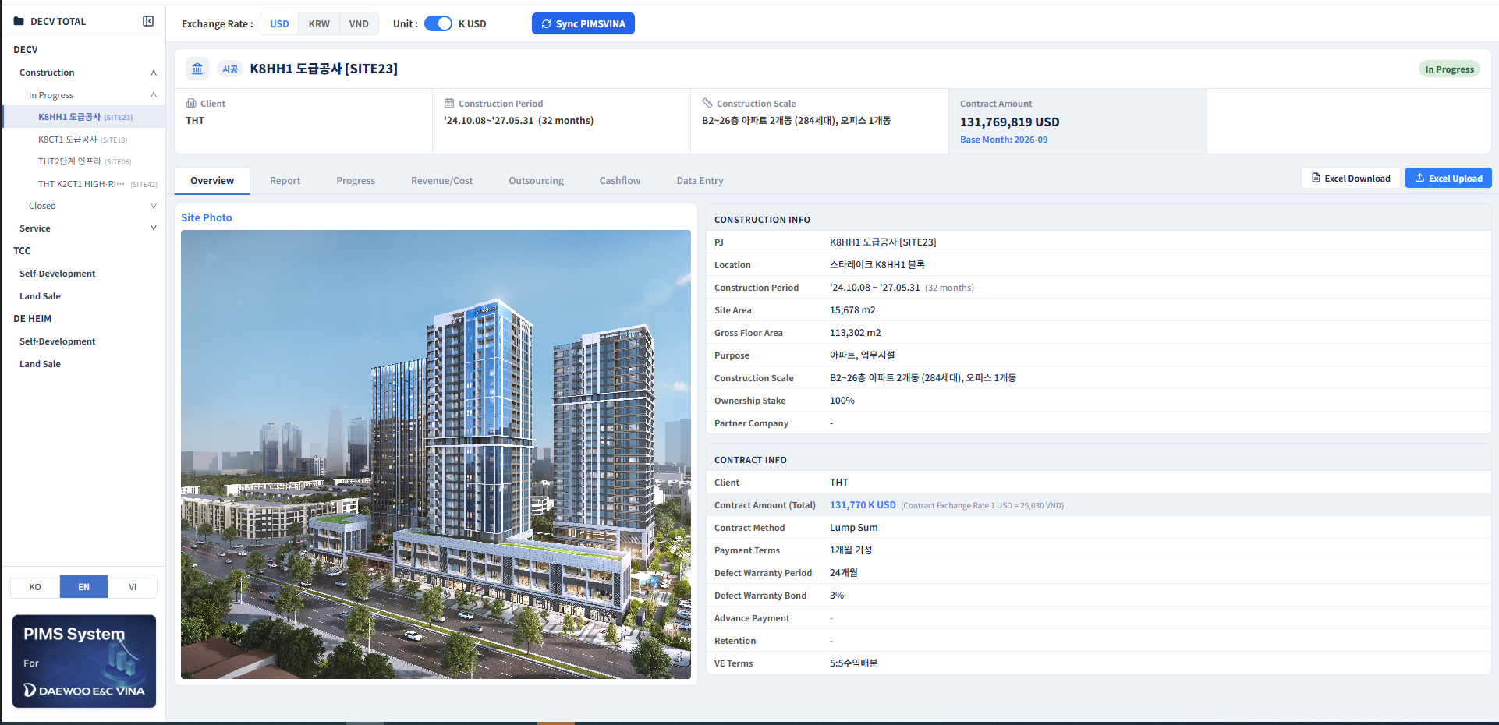
Overview (Tổng quan)
2
5
1
Mô tả
1 Chọn một công trường xây dựng trong cây bên trái để xem dashboard. Phần đầu trang hiển thị Client (Chủ đầu tư), Construction Period (Thời gian thi công), Construction Scale (Quy mô công trình), Contract Amount (Giá trị hợp đồng) và Status (Trạng thái).
2 Exchange Rate (USD/KRW/VND) và Unit (USD/K USD): áp dụng cho toàn bộ các tab Overview, Report, Progress, Revenue/Cost, Outsourcing, Cashflow và Data Entry.
Site Photo (Ảnh công trường) & Construction Info (Thông tin thi công) :
- Site Photo: Đồng bộ từ PIMSVINA
Construction Info: Nhập liệu → 0. Tổng quan
Contract Info (Thông tin hợp đồng): Nhập liệu → 0. Tổng quan
Sync PIMSVINA làm mới dữ liệu dự án từ hệ thống nguồn.
3
4
infoERP
PIMS Dashboard

Slide 13
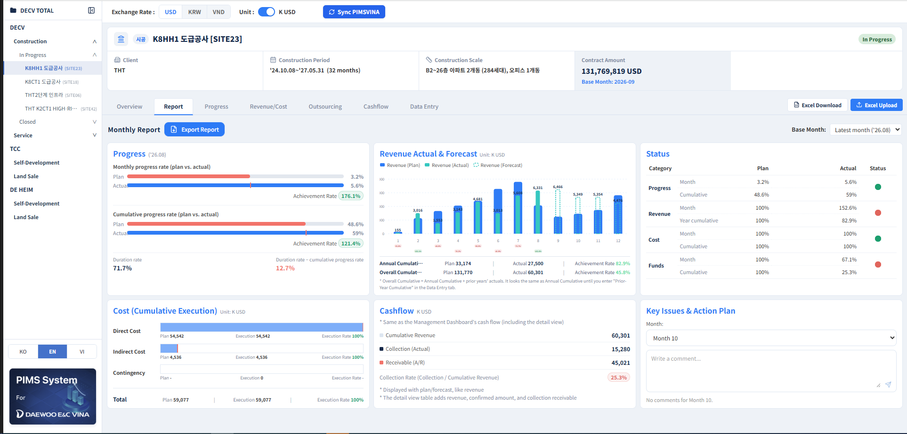
Report (Báo cáo)
Mô tả
1 Tab Report: tóm tắt điều hành hàng tháng. Chọn Base Month (Tháng gốc), nhấn Export Report (Xuất báo cáo) để tạo tệp có thể chia sẻ.
Progress (Tiến độ):
Monthly/Cumulative Progress (Tiến độ hàng tháng/lũy kế): Nhập liệu → 1. Tiến độ hàng tháng.
Rate (Tỷ lệ) = Actual ÷ Plan * 100%
Duration rate (Tỷ lệ thời gian) = thời gian đã trôi qua ÷ tổng thời gian, cùng với chênh lệch so với tiến độ lũy kế.
Revenue Actual & Forecast (Doanh thu thực tế & Dự báo):
Monthly Revenue (Doanh thu hàng tháng) (Plan/Actual/Forecast): Nhập liệu → 2. Doanh thu hàng tháng → Plan, Actual, Forecast
Annual Accumulative (Lũy kế năm): Doanh thu lũy kế từ tháng 1 đến tháng hiện tại
Overall Accumulative (Lũy kế toàn dự án): Doanh thu lũy kế từ khi bắt đầu dự án đến tháng hiện tại.
1
2
3
infoERP
PIMS Dashboard

Slide 14
Report (Báo cáo)
Mô tả
1 Status (Trạng thái): đèn tín hiệu Progress/Revenue/Cost (theo tháng & năm). Cost (Cumulative Execution) (Chi phí thực hiện lũy kế): Direct (Trực tiếp), Indirect (Gián tiếp), Contingency (Dự phòng).
Progress: Nhập liệu → 1. Tiến độ hàng tháng
Revenue (Doanh thu):
Cost (Chi phí): Lấy dữ liệu tỷ lệ thực hiện từ tab Cost bên dưới.
Cashflow (Dòng tiền):
Chỉ báo đèn tín hiệu hiển thị trạng thái của từng mục; di chuột vào để xem lý do.
Cost (cumulative Execution) (Chi phí thực hiện lũy kế):
- Nguồn: Nhập liệu → 6. Tình trạng thực hiện ngân sách
- Execution rate (Tỷ lệ thực hiện) = Execution ÷ Plan * 100%.
Cashflow (Dòng tiền):
Cumulative Revenue (Doanh thu lũy kế) = Actual Overall Cumulative
Collection (Actual) (Thu tiền thực tế):
Receivable (Khoản phải thu)
1
2
3
infoERP
PIMS Dashboard

Slide 15
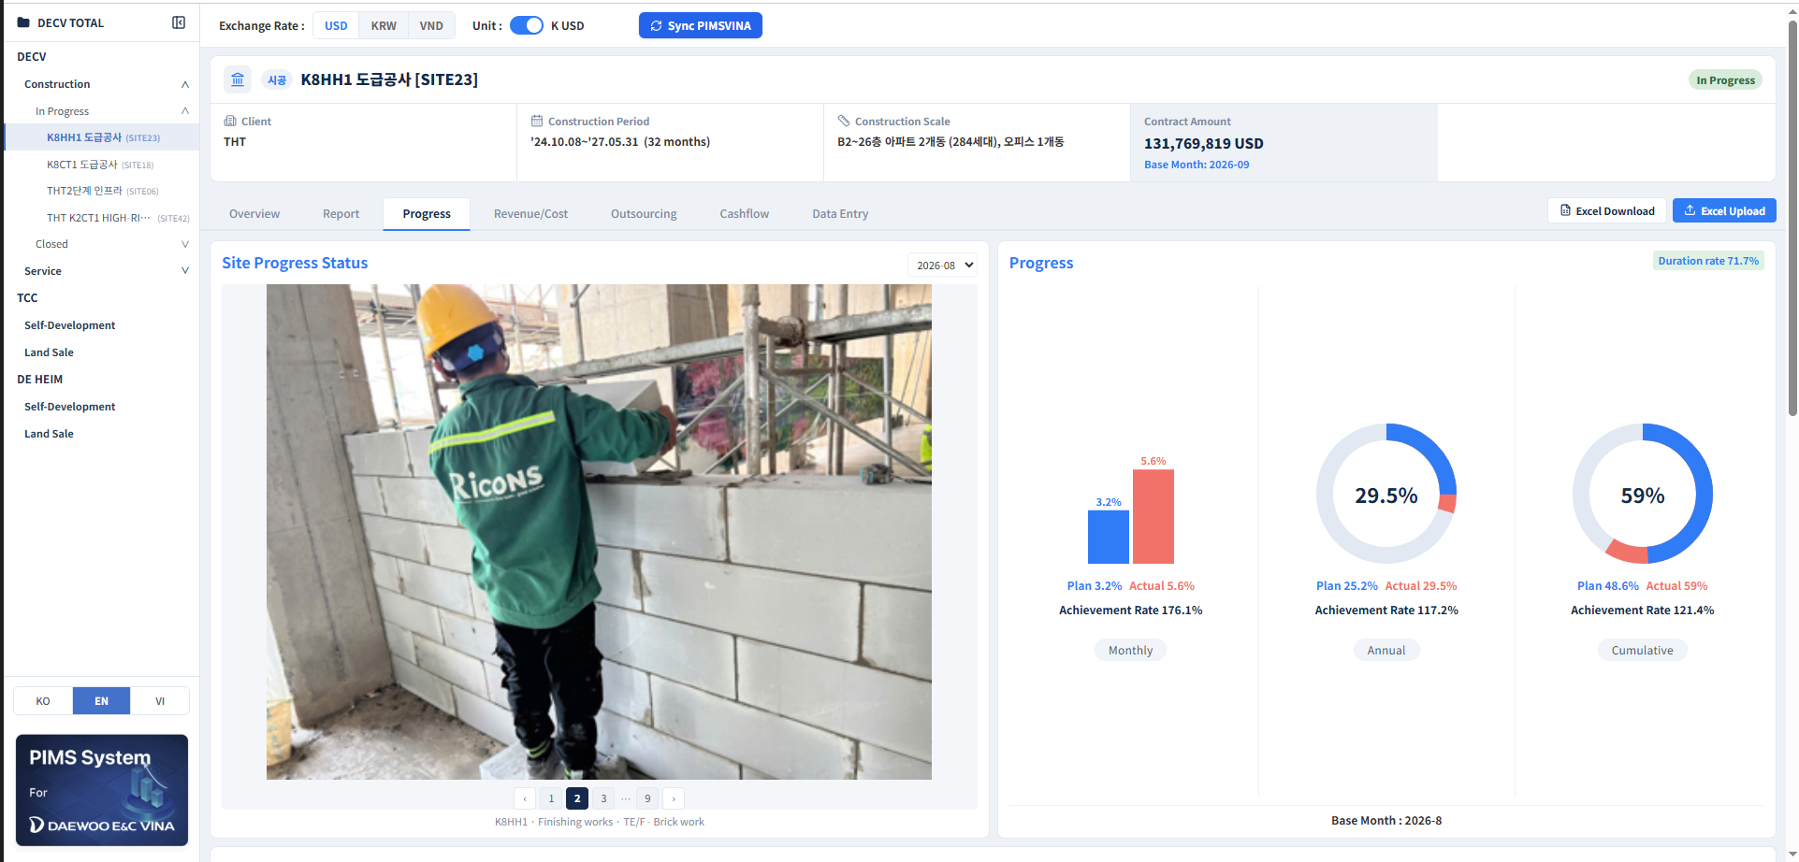
Progress (Tiến độ)
Mô tả
Site Progress Status (Tình trạng tiến độ công trường)
Hiển thị ảnh hàng tháng được đồng bộ từ PIMSVINA, có phân trang để xem nhiều ảnh trong tháng đã chọn.
2. Progress (Tiến độ)
- Ba biểu đồ donut hiển thị Monthly (Hàng tháng), Annual (Hàng năm) và Cumulative Progress (Tiến độ lũy kế), mỗi biểu đồ so sánh Plan và Actual kèm Achievement Rate (Tỷ lệ đạt được). - Nguồn: Nhập liệu → 1. Tiến độ hàng tháng.
1
2
infoERP
PIMS Dashboard

Slide 16
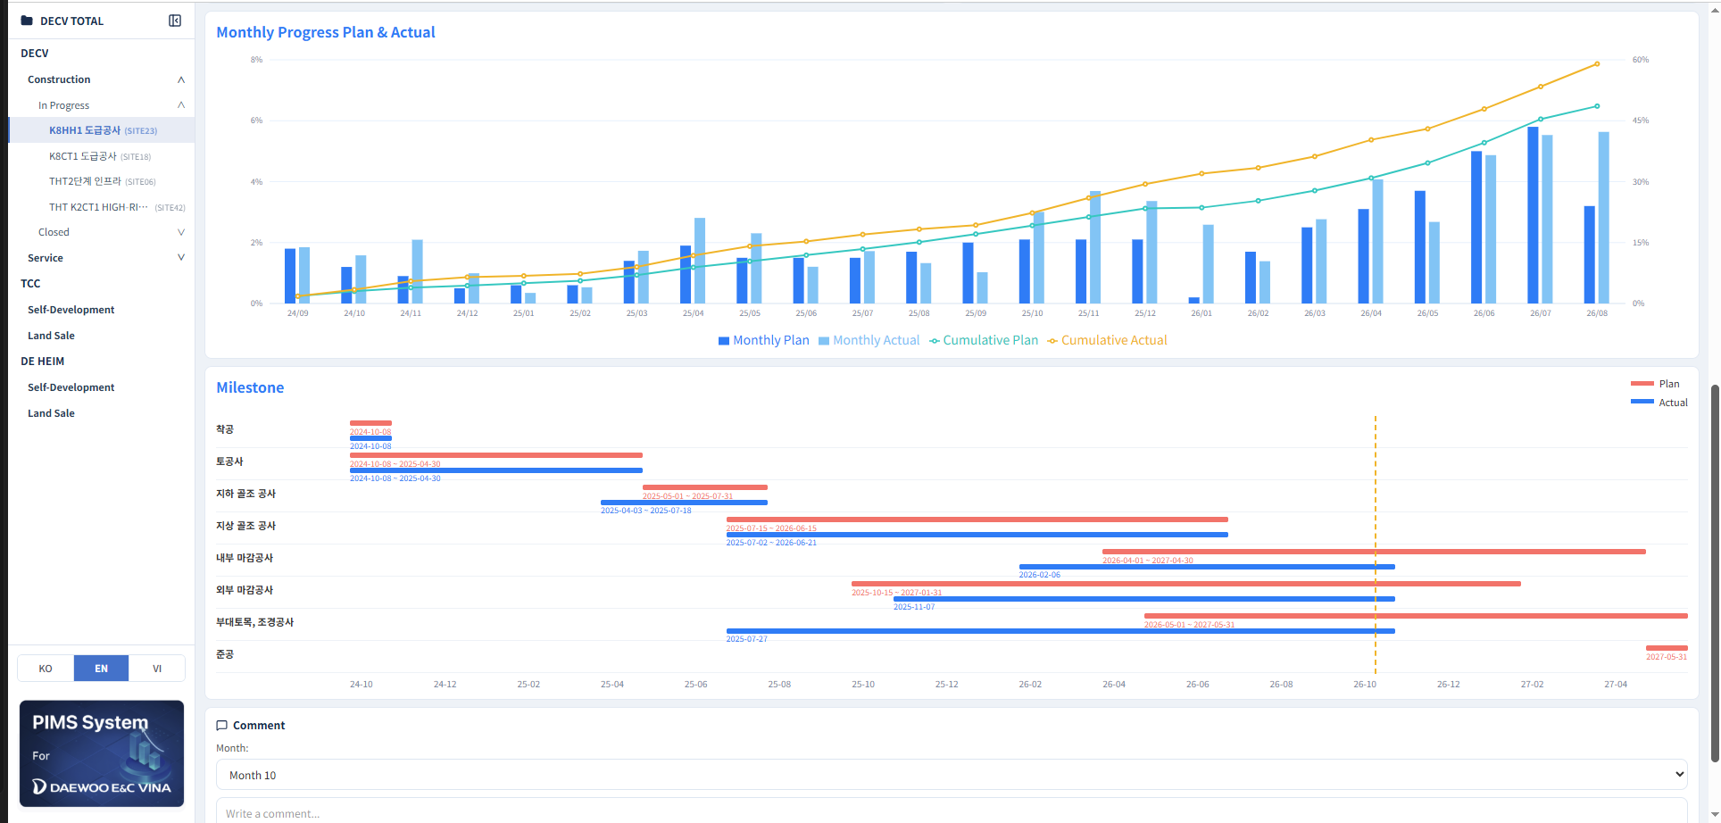
Progress: Xu hướng hàng tháng & Mốc tiến độ
Mô tả
1
Monthly Progress Plan & Actual (Kế hoạch & Thực tế tiến độ hàng tháng):
Monthly Plan/Actual hiển thị dạng cột, Cumulative Plan/Actual hiển thị dạng đường, xuyên suốt toàn bộ thời gian dự án.
Nguồn: Nhập liệu → 1. Tiến độ hàng tháng.
Milestone (Mốc tiến độ):
Hiển thị khoảng thời gian Plan/Actual của từng giai đoạn trên trục thời gian, kèm đường đánh dấu thẳng đứng cho tháng tham chiếu hiện tại.
Nguồn: Nhập liệu → 3. Mốc tiến độ
3 Comment (Ghi chú) (lọc theo tháng): ghi chú tiến độ cho giai đoạn.
2
3
infoERP
PIMS Dashboard

Slide 17
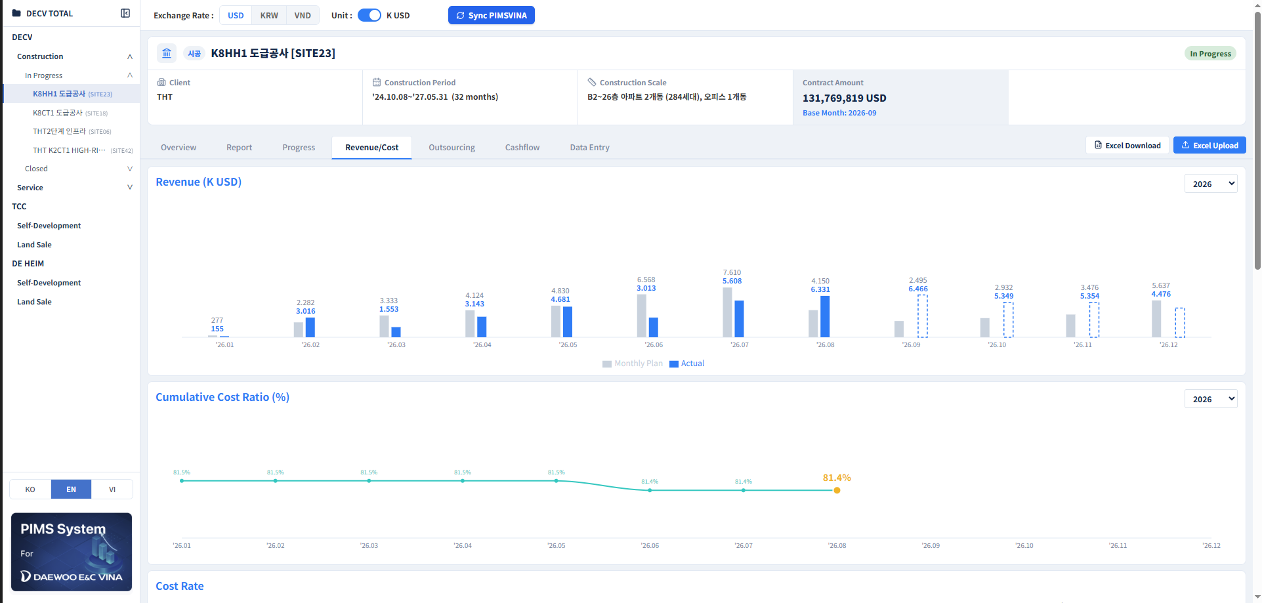
Revenue/Cost (Doanh thu/Chi phí)
Mô tả
Revenue (Doanh thu) (K USD):
Hiển thị Plan so với Actual theo từng tháng cho năm đã chọn. Cột nét đứt thể hiện các tháng dự báo chưa chốt số liệu.
Nguồn: Nhập liệu → 2. Doanh thu hàng tháng → Plan, Actual, Forecast
Cumulative Cost Ratio (Tỷ lệ chi phí lũy kế) (%)
Hiển thị xu hướng tỷ lệ chi phí trên doanh thu trong năm, với giá trị mới nhất được tô nổi bật
Nguồn: Nhập liệu → 5. Tỷ lệ chi phí → Tỷ lệ chi phí ước tính hoàn thành → Ratio
3 Bộ chọn năm trên mỗi biểu đồ cho phép chuyển đổi năm tài chính.
1
3
2
infoERP
PIMS Dashboard

Slide 18
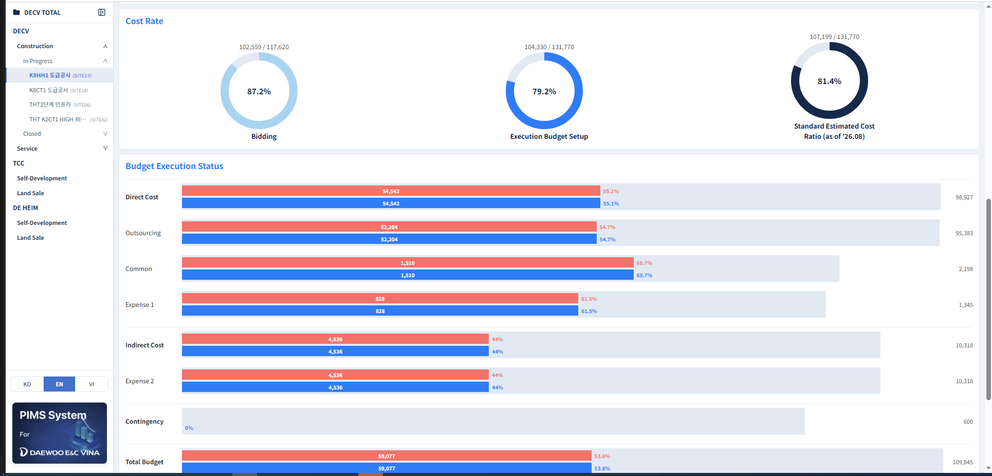
Revenue/Cost: Tỷ lệ chi phí & Thực hiện ngân sách
1
Mô tả
Cost Rate (Tỷ lệ chi phí):
Bidding (Đấu thầu): Nhập liệu → 2. Doanh thu hàng tháng → Bidding
Execution Budget Setup (Thiết lập ngân sách thực hiện): Nhập liệu → 2. Doanh thu hàng tháng → Execution Budget Setup (Thiết lập ngân sách thực hiện)
Standard Estimated Cost Ratio (Tỷ lệ chi phí ước tính chuẩn) = Cost ÷ Contract Amount, số liệu bên dưới.
Budget Execution Status (Tình trạng thực hiện ngân sách):
Hiển thị tổng ngân sách theo từng hạng mục (Direct Cost, Outsourcing, Common, Expense 1, Indirect Cost, Expense 2 và Contingency), kèm cột Exec. Plan so với Actual thể hiện Exec. Rate và số tiền còn lại của từng hạng mục.
Nguồn: Nhập liệu → 6. Tình trạng thực hiện ngân sách
2
infoERP
PIMS Dashboard

Slide 19
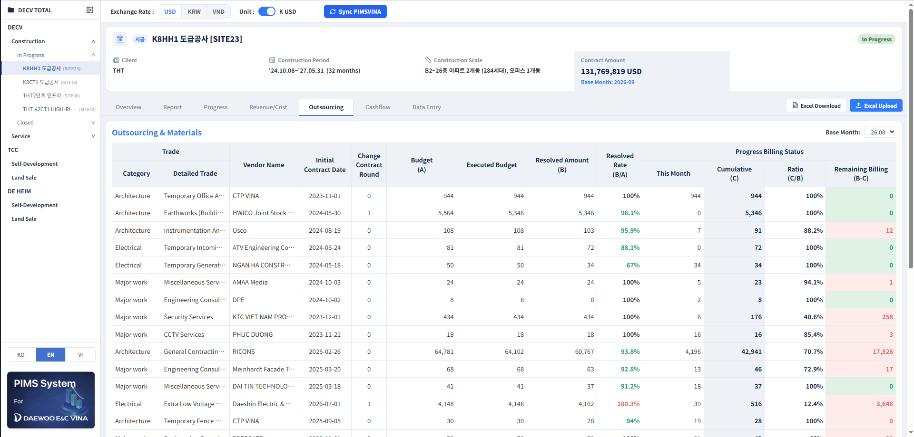
Outsourcing (Thầu phụ)
Mô tả
Outsourcing & Materials (Thầu phụ & Vật tư)
1 Liệt kê từng đơn hàng thầu phụ/vật tư kèm Trade (Category/Detailed Trade), Vendor Name (Tên nhà cung cấp), Initial Contract Date (Ngày hợp đồng ban đầu) và Change Contract Round (Lần thay đổi hợp đồng).
Nguồn: Nhập liệu → 7. Thầu phụ/Vật tư
Budget (A) (Ngân sách), Executed Budget (Ngân sách đã thực hiện), Resolved Amount (B) (Số tiền đã quyết toán):
Source (Nguồn): Nhập liệu → 7. Thầu phụ/Vật tư
Resolved Rate (Tỷ lệ quyết toán) = B/A, vượt 100% sẽ được đánh dấu đỏ.
Progress Billing Status (Tình trạng thanh toán theo tiến độ):
This Month (Tháng này), Cumulative (C) (Lũy kế): Nhập liệu → 7. Thầu phụ/Vật tư
Ratio (Tỷ lệ) = C/B, Remaining Billing (Số tiền còn phải thanh toán) = B−C theo từng nhà cung cấp
Có thể chọn Base month ở góc trên bên phải.
1
2
3
infoERP
PIMS Dashboard

Slide 20
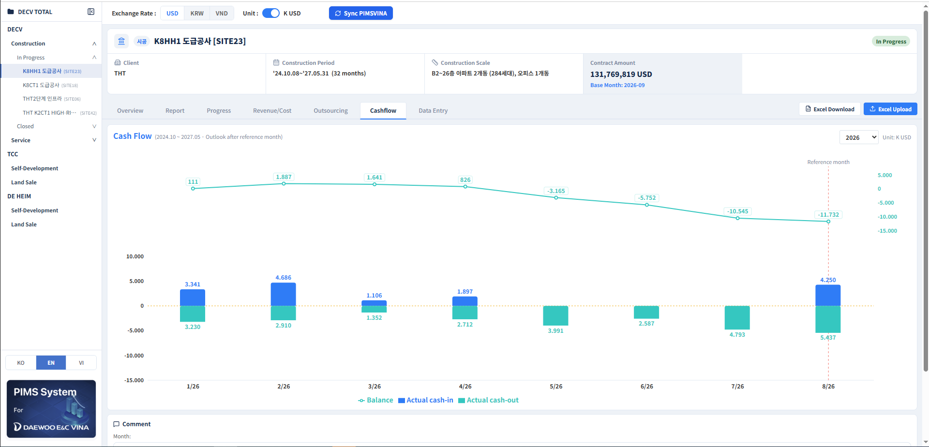
Cashflow (Dòng tiền)
Mô tả
Cash Flow (Dòng tiền):
Hiển thị thu/chi tiền thực tế dạng cột và số dư (Balance) dạng đường xuyên suốt toàn bộ thời gian. Đường đánh dấu nét đứt Reference Month phân tách số liệu thực tế với dự báo.
Nguồn: Nhập liệu → 8. Dòng tiền hàng tháng.
2 Bộ chọn năm (góc trên bên phải) giúp tập trung vào một năm; di chuột để xem số liệu chính xác theo tháng.
1
2
infoERP
PIMS Dashboard

Slide 21
3
Người quản lý dữ liệu – Main Dashboard

Slide 22
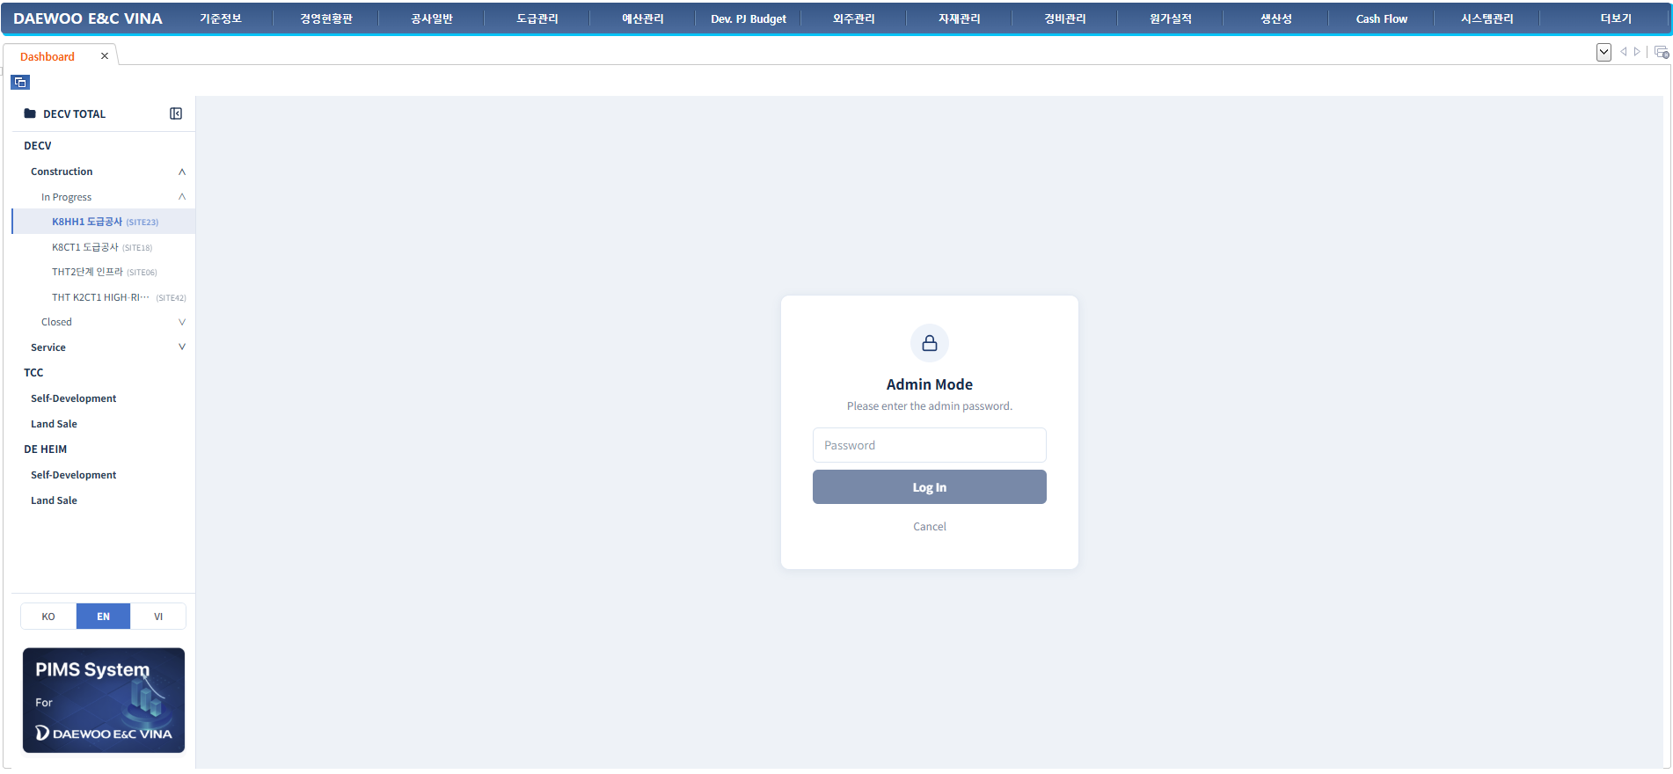
Đăng nhập & Quyền truy cập của Người quản lý dữ liệu
Mô tả
1 Login (Đăng nhập):
Yêu cầu tài khoản Data Manager/Site Manager; đăng nhập vào PIMS để mở khóa cây công trường và tab Nhập liệu.
1
infoERP
PIMS Dashboard

Slide 23
Main Dashboard: Bộ lọc & KPI tổng hợp
Mô tả
1
4
2
3
5
Thiết lập:
Chọn Project, Period / Base Month (Kỳ / Tháng gốc), View by (Month), Exchange Rate và Unit (USD hoặc K USD để làm mới toàn bộ thẻ và biểu đồ.
2 Excel Upload: nhập báo cáo hàng tháng mới.
3 Download: xuất dữ liệu dashboard hiện tại.
4 FX Rate Settings: xem hoặc chỉnh sửa tỷ giá dùng để quy đổi.
5 KPI Summary (Tổng hợp KPI):
YTD Revenue (Doanh thu lũy kế năm), YTD Operating Profit (Lợi nhuận hoạt động lũy kế năm) (từ Tháng 1 đến Tháng gốc)
Full Year Revenue (Doanh thu cả năm) và Full Year Operating Profit (Lợi nhuận hoạt động cả năm) (Tháng 1 – 12)
Nguồn: Dữ liệu nhập từ Excel
infoERP
infoERP
PIMS Dashboard

Slide 24
4
Người quản lý dữ liệu – Nhập liệu – Xây dựng

Slide 25
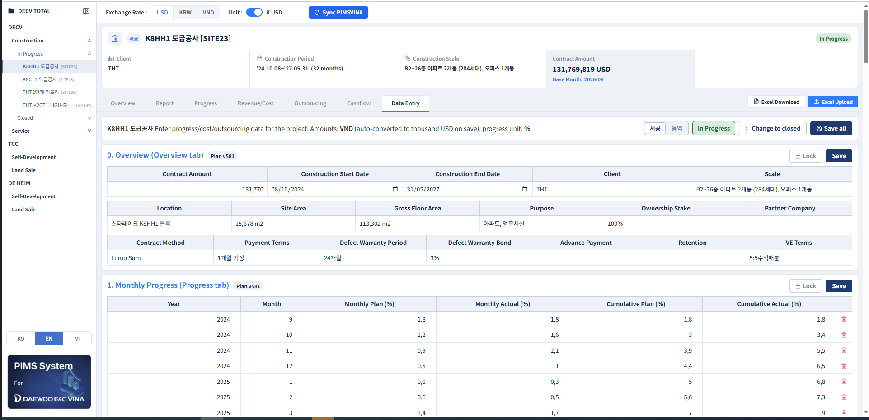
Nhập liệu: Tổng quan & Tiến độ hàng tháng
Mô tả
Chọn phạm vi: Chọn công trường từ cây bên trái, sau đó chọn 시공 (Xây dựng) hoặc 용역 (Dịch vụ) để chuyển đổi các thẻ Nhập liệu hiển thị.
Điều khiển trạng thái: Điều khiển In Progress / Change to closed đánh dấu một công trường đã hoàn tất là closed, chuyển công trường giữa danh sách In Progress/Closed trong cây.
Cơ chế lưu: Mỗi thẻ có nút Save riêng, cùng với Save all ở phía trên; công tắc Lock sẽ khóa một thẻ khi kế hoạch đã được chốt.
1
2
3
infoERP
PIMS Dashboard

Slide 26
Nhập liệu: Tổng quan & Tiến độ hàng tháng
Mô tả
1 0. Overview (tab Overview):
Contract Amount (Giá trị hợp đồng), Construction Start/End Date (Ngày bắt đầu/kết thúc thi công): Đồng bộ từ PIMSVINA
Nguồn: Common > Construction Overview > Register Construction Overview > Tab Construction Period > Contract Amount, Actual Start Date - Actual Final Completion / Expected Final Completion Date
Các trường còn lại: Nhập thủ công
2 1. Monthly Progress (tab Progress):
Monthly Plan (Kế hoạch hàng tháng) (%): Nhập thủ công
Monthly Actual (Thực tế hàng tháng) (%) = (1(mỗi tháng)/(2-3))*100%
Nguồn: 1. Tổng cột nhập liệu theo tháng (1-12)
2. Tổng cột Execution Budget > Amount
3. Request Execution Resolution(Site) tổng cột Execution Budget trừ tổng cột Implementation
Cumulative Plan (%) (Kế hoạch lũy kế), Cumulative Actual (%) (Thực tế lũy kế): tính toán lũy kế theo tháng
3 Mỗi thẻ hiển thị phiên bản Plan nguồn và công tắc Lock khi đã được chốt.
1
3
2
infoERP
PIMS Dashboard

Slide 27
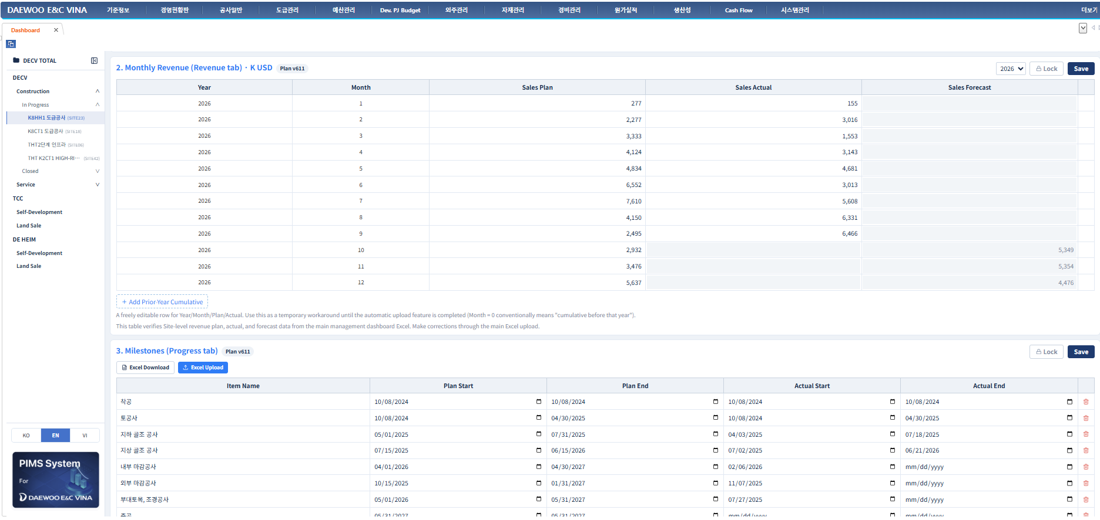
Nhập liệu: Doanh thu hàng tháng & Mốc tiến độ
Mô tả
1
2. Monthly Revenue (tab Revenue, K USD):
Sales Plan và Actual/Forecast theo Năm/Tháng: Dữ liệu nhập từ Excel
Add Prior-Year Cumulative thêm một dòng tự do để nhập doanh thu lũy kế trước năm hiện tại (Month = 0).
2 Là nguồn cho biểu đồ Revenue Actual & Forecast của tab Report; các điều chỉnh thực hiện qua tải lên Excel, không chỉnh sửa trực tiếp tại đây.
3. Milestones (tab Progress):
Ngày bắt đầu/kết thúc Plan/Actual theo từng hạng mục
Nguồn: Nhập thủ công
Excel Download/Upload để chỉnh sửa hàng loạt,
Add: Thêm mốc tiến độ.
2
3
infoERP
PIMS Dashboard

Slide 28
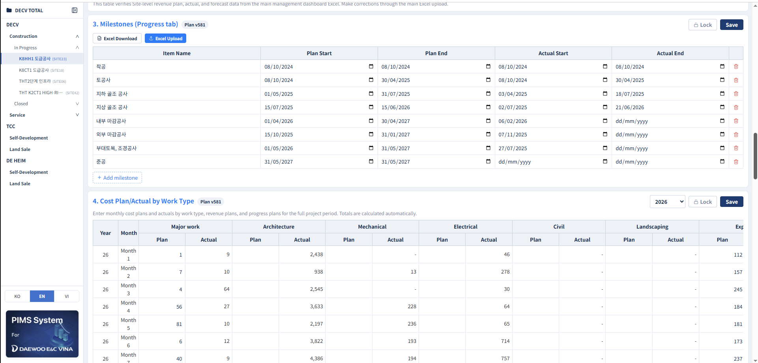
Nhập liệu: Kế hoạch/Thực tế chi phí theo loại công việc
Mô tả
4. Cost Plan/Actual by Work Type (Kế hoạch/Thực tế chi phí theo loại công việc):
Chi phí Plan/Actual hàng tháng theo từng loại công việc (Major work, Architecture, Mechanical, Electrical, Civil, Landscaping, Expense 1/2, v.v.) cho năm đã chọn.
Nguồn: tính từ 7: Outsourcing/Materials (tab Outsourcing), dựa trên Trade Group nhóm phân loại.
2 Tổng số được tổng hợp vào các số liệu chi phí tại Report và Revenue/Cost; bộ chọn năm (góc trên bên phải) dùng để chuyển năm tài chính.
1
2
infoERP
PIMS Dashboard

Slide 29
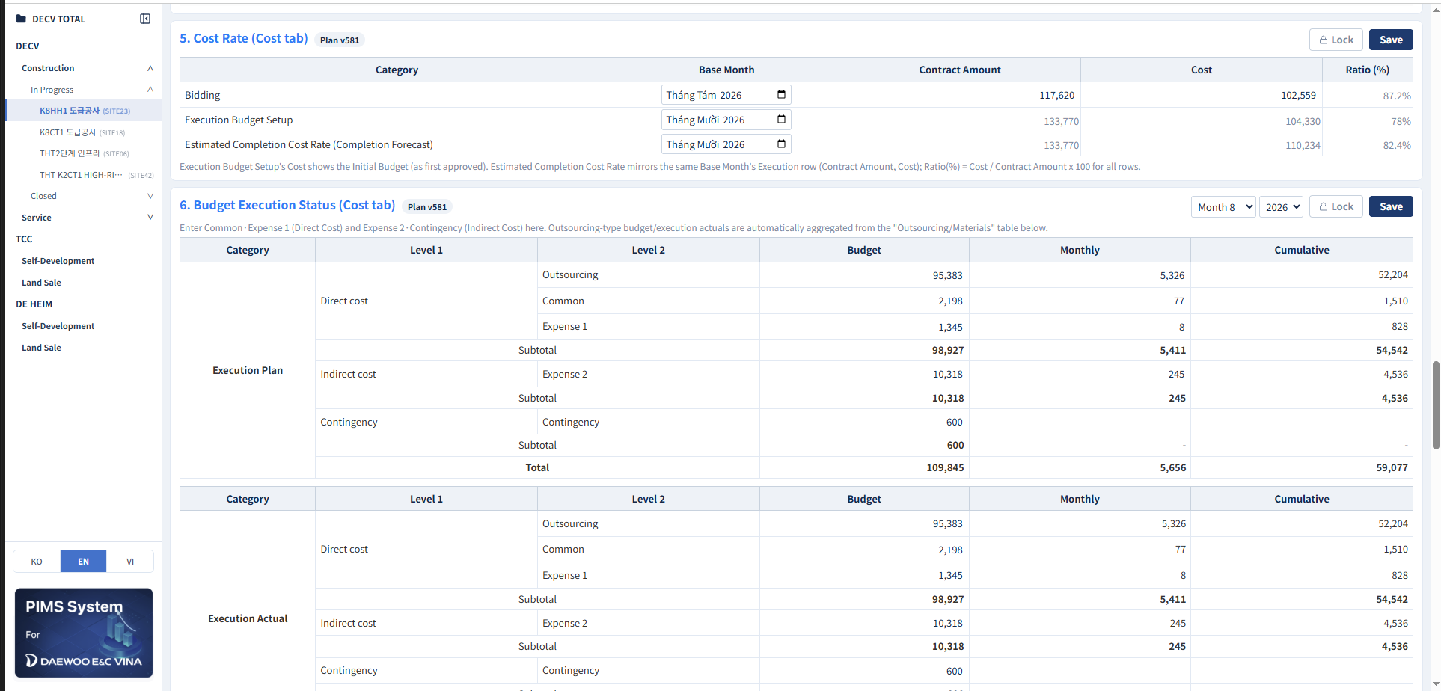
Nhập liệu: Tỷ lệ chi phí & Tình trạng thực hiện ngân sách
Mô tả
1
5. Cost Rate (tab Cost):
Bidding: Nhập thủ công
Execution Budget Setup, Estimated Completion Cost Rate:
Nguồn: Cost > Settlement ratio cost > Settlement Cost Ratio > Row in column month > Business Budget, Contract Amount, Gross Profit Ratio
Ratio (Tỷ lệ) (%) = Cost ÷ Contract Amount.
6. Budget Execution Status (tab Cost):
Execution Plan (Kế hoạch thực hiện):
Budget: PIMSVINA - Cost > Cost Performance > Cost Input Status by Execution Details > Budget
Monthly: Nhập thủ công
Execution Actual (Thực hiện thực tế):
Budget: PIMSVINA - Cost > Cost Performance > Cost Input Status by Execution Details > Budget
Monthly: PIMSVINA - Cost > Cost Performance > Cost Input Status by Execution Details
-Row Direct Cost > Common Work, Expense I, Outsoucre (dữ liệu không nằm trong Common Work, Expense I)
- Row Indirect Cost > Expense II- Row Contingency > Contingency
2
infoERP
PIMS Dashboard

Slide 30
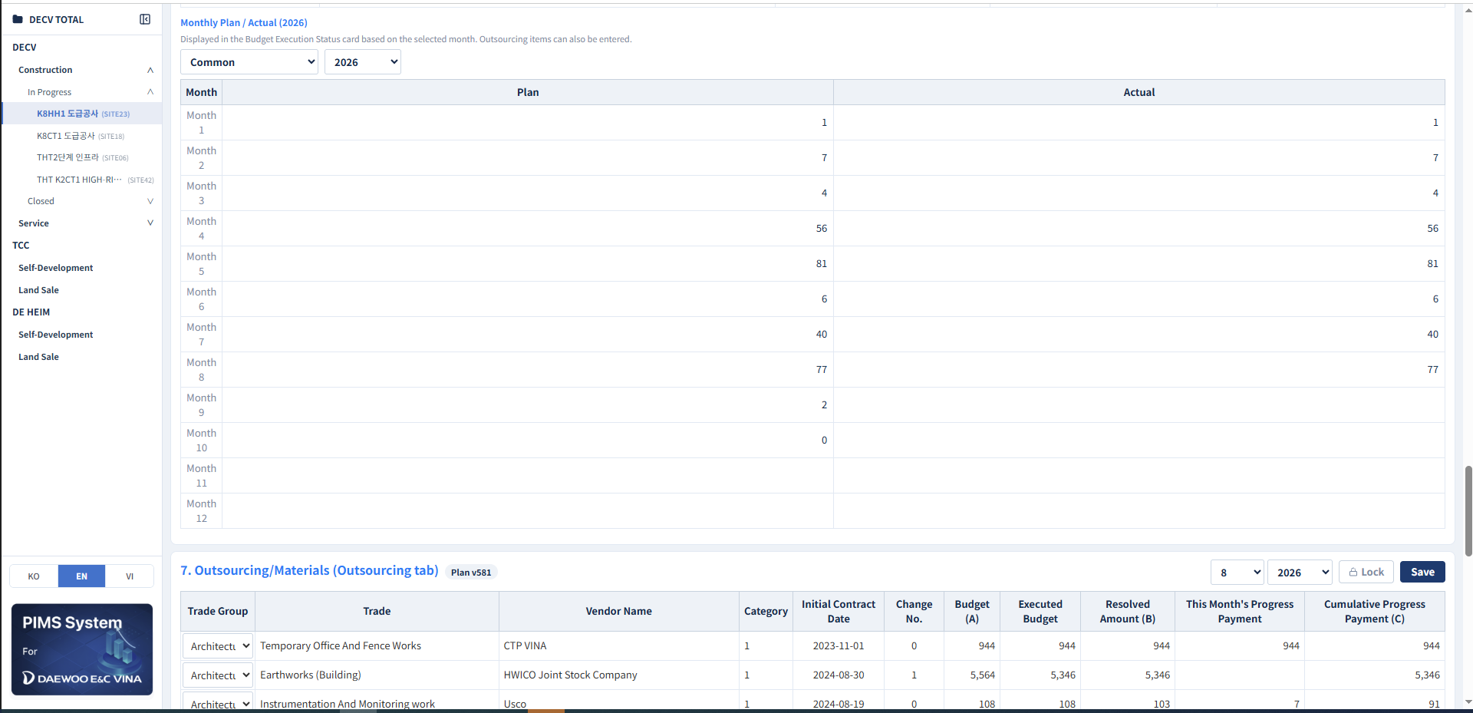
Nhập liệu: Kế hoạch/Thực tế hàng tháng & Thầu phụ
Mô tả
1
Monthly Plan/Actual (năm):
- Dữ liệu lấy từ 6: Budget Execution Status (tab Cost), dựa trên bộ lọc.
7. Outsourcing/Materials (tab Outsourcing):
Budget (A), Executed Budget, Resolved Amount (B):
Sub-Contracting > Request Execution Resolution (Site) > Request Execution Resolution(Site) > Execution Budget, Operational Budget, Implementation Amount
This Month's Progress Payment, Cumulative Progress Payment (C)):
Sub-Contracting > Implementation Progress Payment(Site) > Interim Payment Status
Tab This Month column 당월기성금액 (B)
Tab All column Progress Payment > Amount (B)
3 Chọn Month/Year (góc trên bên phải) trước khi nhập số tiền thanh toán theo tiến độ, sau đó nhấn Save.
2
3
infoERP
PIMS Dashboard

Slide 31
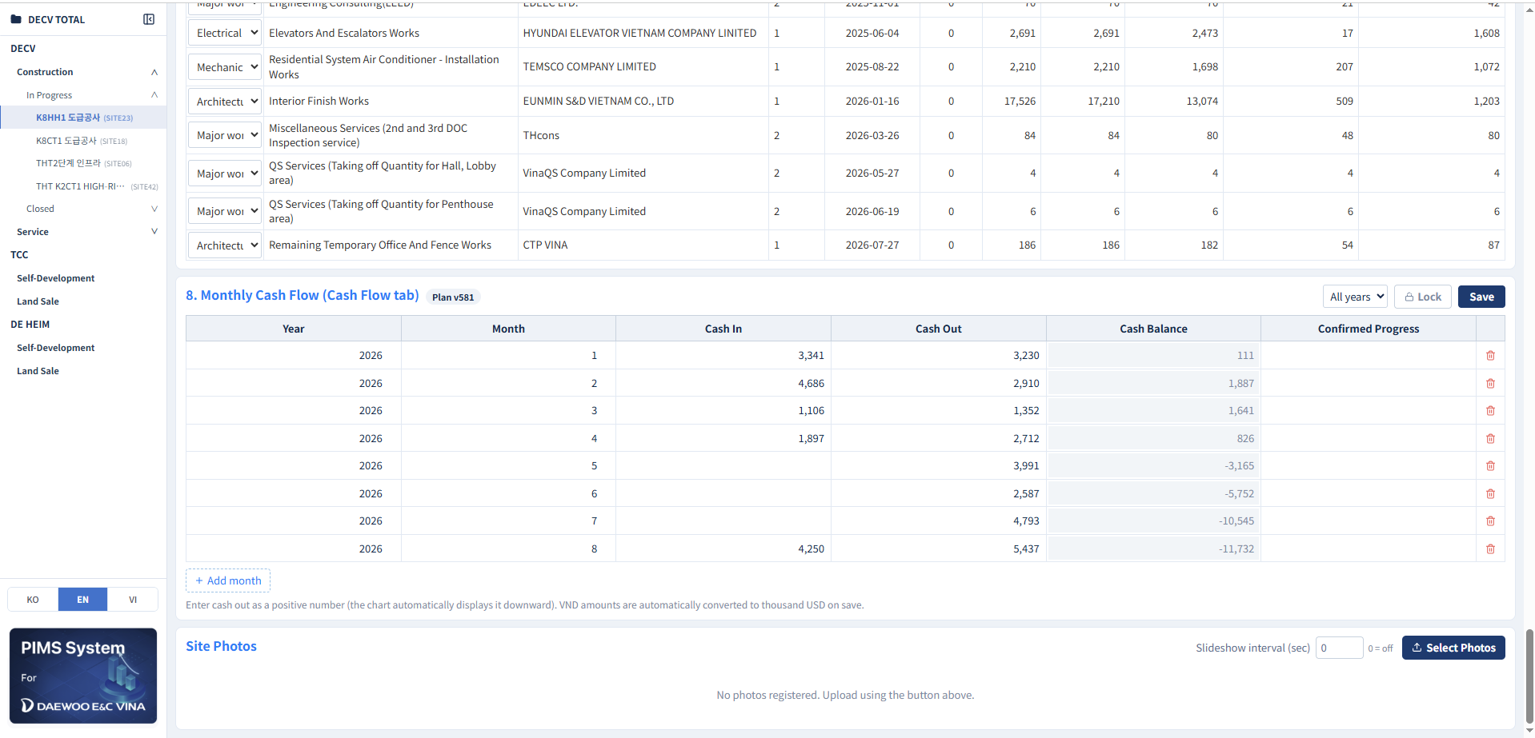
Nhập liệu: Thầu phụ, Dòng tiền & Ảnh công trường
Mô tả
8. Monthly Cash Flow (tab Cash Flow):
Cash In/Out (Thu/Chi tiền): Đồng bộ từ PIMSVINA
Cash Flow > Report > Cash Flow Report > Income > month (1-12)Outcome > month (1-12)
Cash Balance (Số dư tiền mặt) = Cash In – Cash Out
Confirmed Progress (Tiến độ đã xác nhận): Nhập thủ công
Site Photos (Ảnh công trường):
Chọn ảnh để tải lên
Slideshow interval (giây) tự động xoay vòng ảnh, đặt 0 để tắt.
1
2
infoERP
PIMS Dashboard

Slide 32
5
Người quản lý dữ liệu – Project Dashboard – Dịch vụ

Slide 33
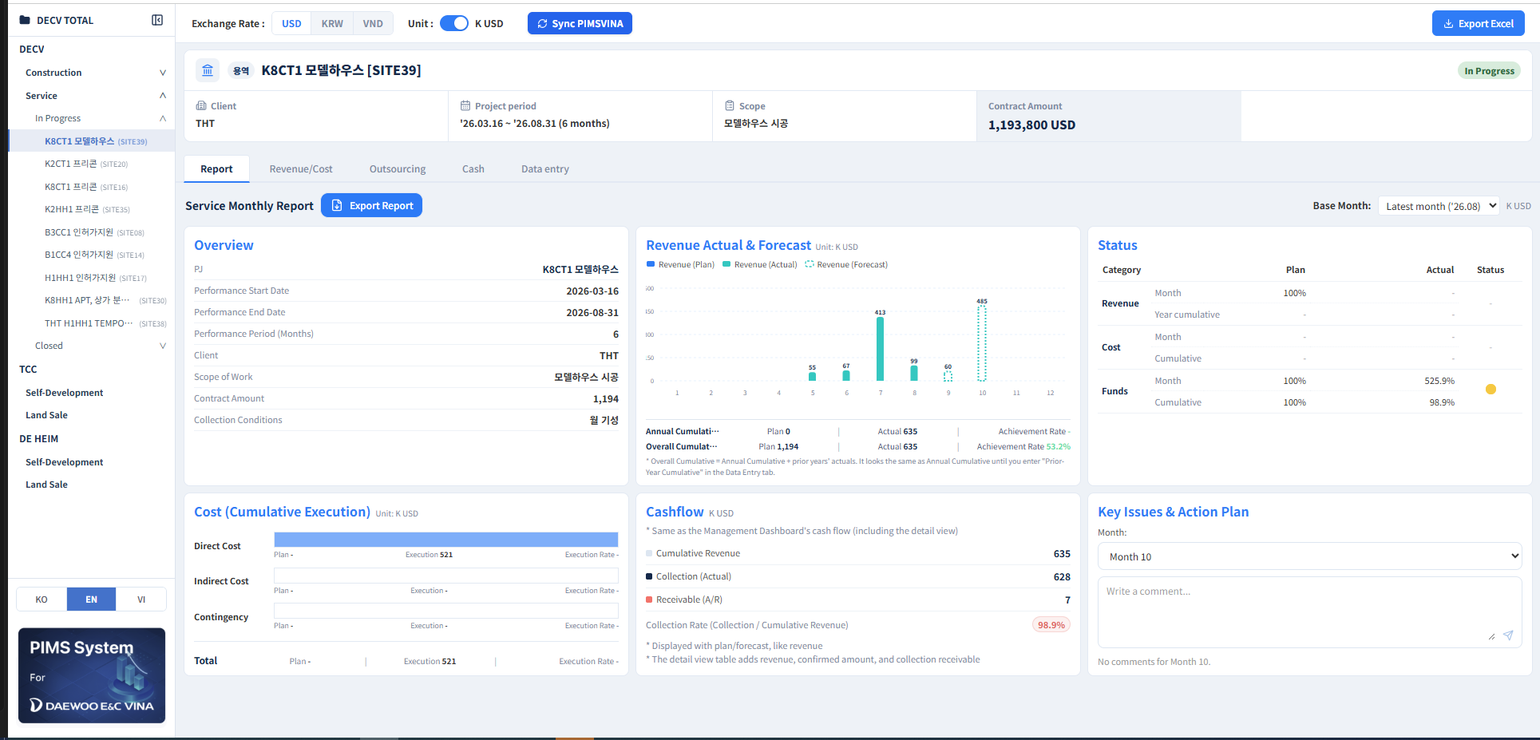
Report (Báo cáo)
Mô tả
1
Chọn một công trường dịch vụ từ cây bên trái
- phần đầu trang hiển thị Client (Chủ đầu tư), Scope of work (Phạm vi công việc): nhập từ tab DataEntry
- Project period (Thời gian dự án), Contract Amount (Giá trị hợp đồng): đồng bộ từ Pimsvina Sync
Report có bố cục tương tự Xây dựng nhưng không có Progress:
- Overview: Nhập liệu → 0. Tổng quan
- Revenue Actual & Forecast: Nhập liệu → 2. Doanh thu hàng tháng (tab Revenue) (Revenue/Cost/Funds)
- Cost (Cumulative Execution): Nhập liệu → 4. Tình trạng thực hiện ngân sách (tab Budget Execution)
- Cashflow: Nhập liệu → 6. Dòng tiền hàng tháng (tab Cash Flow)
- Key Issues & Action Plan (Vấn đề trọng yếu & Kế hoạch hành động): Nhập thủ công
3 Export Report:
- Bộ chọn Base Month và ô Comment (theo tháng) hoạt động giống như ở công trường Xây dựng.
3
2
infoERP
PIMS Dashboard

Slide 34
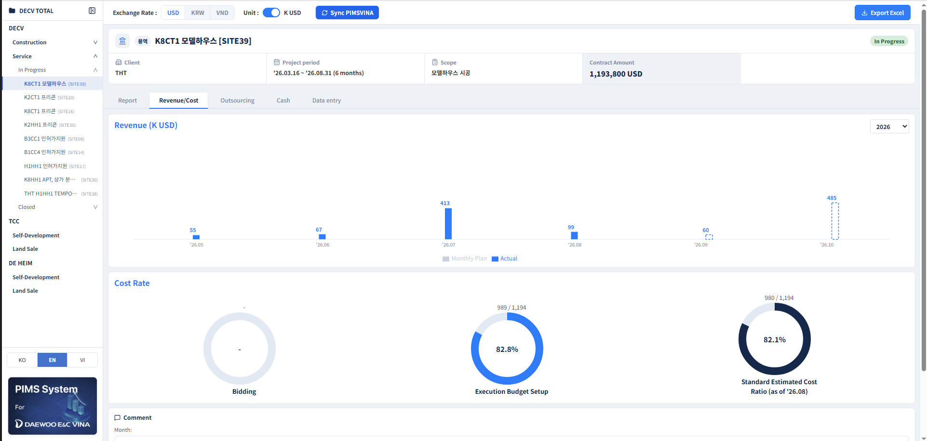
Revenue/Cost (Doanh thu/Chi phí)
Mô tả
Revenue (Doanh thu) (K USD):
Hiển thị Plan so với Actual theo từng tháng cho năm đã chọn. Cột nét đứt thể hiện các tháng dự báo chưa chốt số liệu.
Nguồn: Nhập liệu → 2. Doanh thu hàng tháng → Plan, Actual, Forecast
Cumulative Cost Ratio (Tỷ lệ chi phí lũy kế) (%)
Hiển thị xu hướng tỷ lệ chi phí trên doanh thu trong năm, với giá trị mới nhất được tô nổi bật
Nguồn: Nhập liệu → 1. Giá trị hợp đồng & Chi phí → Tỷ lệ chi phí ước tính hoàn thành → Ratio
3 Nhập ghi chú.
1
2
3
infoERP
PIMS Dashboard

Slide 35
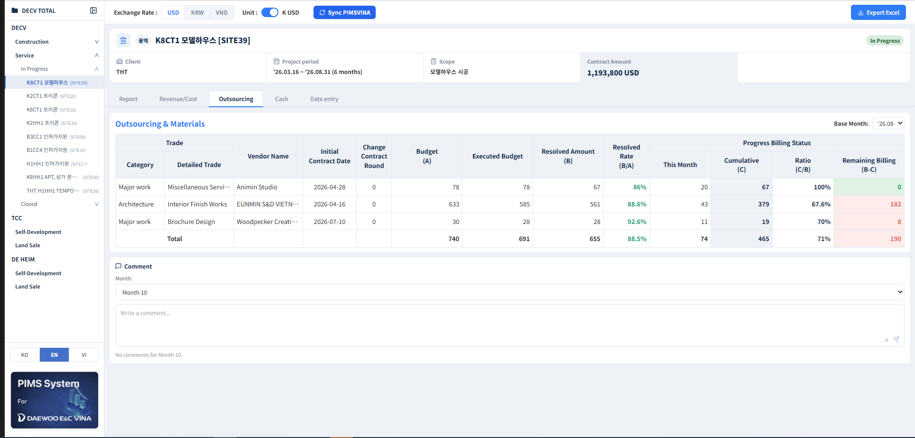
Outsourcing (Thầu phụ)
Mô tả
Outsourcing & Materials (Thầu phụ & Vật tư)
1 Liệt kê từng đơn hàng thầu phụ/vật tư kèm Trade (Category/Detailed Trade), Vendor Name (Tên nhà cung cấp), Initial Contract Date (Ngày hợp đồng ban đầu) và Change Contract Round (Lần thay đổi hợp đồng).
Nguồn: Nhập liệu → 5. Thầu phụ/Vật tư
Budget (A) (Ngân sách), Executed Budget (Ngân sách đã thực hiện), Resolved Amount (B) (Số tiền đã quyết toán):
Source (Nguồn): Nhập liệu → 5. Thầu phụ/Vật tư
Resolved Rate (Tỷ lệ quyết toán) = B/A, vượt 100% sẽ được đánh dấu đỏ.
Progress Billing Status (Tình trạng thanh toán theo tiến độ):
This Month (Tháng này), Cumulative (C) (Lũy kế): Nhập liệu → 5. Thầu phụ/Vật tư
Ratio (Tỷ lệ) = C/B, Remaining Billing (Số tiền còn phải thanh toán) = B−C theo từng nhà cung cấp
Có thể chọn Base month ở góc trên bên phải.
1
2
3
infoERP
PIMS Dashboard

Slide 36
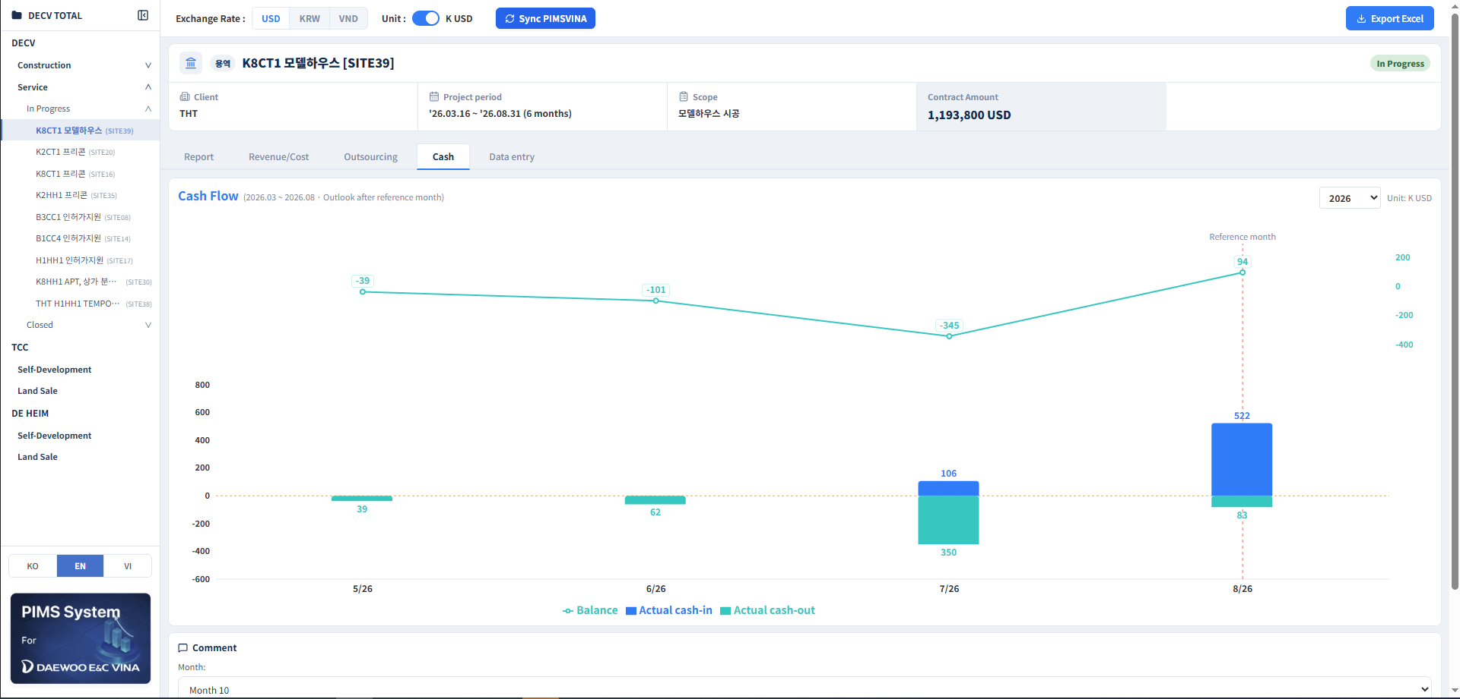
Cash (Tiền mặt)
Mô tả
1
Cash Flow (Dòng tiền):
Hiển thị thu/chi tiền thực tế dạng cột và số dư (Balance) dạng đường xuyên suốt toàn bộ thời gian. Đường đánh dấu nét đứt Reference Month phân tách số liệu thực tế với dự báo.
Nguồn: Nhập liệu → 6. Dòng tiền hàng tháng.
2 Bộ chọn năm (góc trên bên phải) giúp tập trung vào một năm; di chuột để xem số liệu chính xác theo tháng.
2
infoERP
PIMS Dashboard

Slide 37
6
Người quản lý dữ liệu – Nhập liệu – Dịch vụ

Slide 38
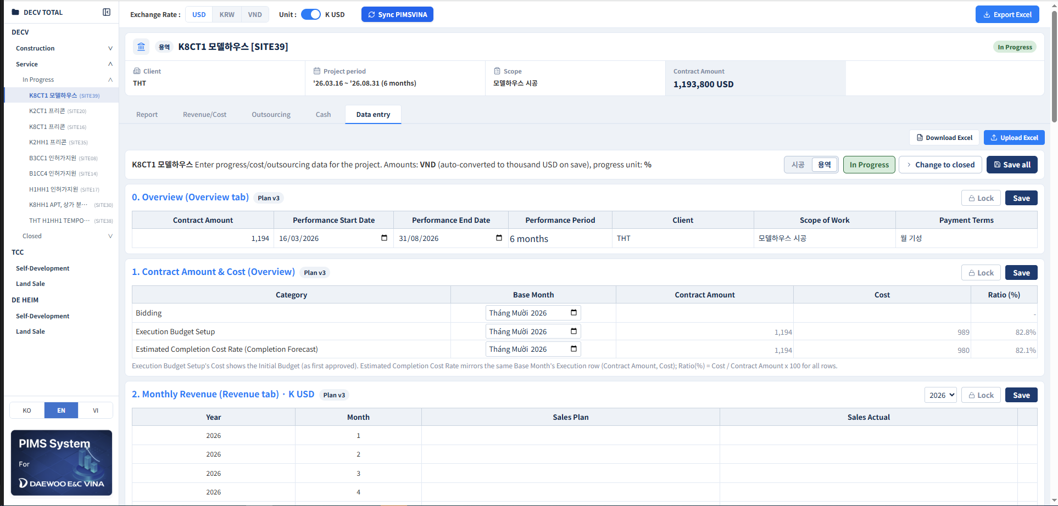
Nhập liệu: Tổng quan, Giá trị hợp đồng & Chi phí, Doanh thu
Mô tả
1 0. Overview (tab Overview):
Contract Amount (Giá trị hợp đồng), Construction Start/End Date (Ngày bắt đầu/kết thúc thi công): Đồng bộ từ PIMSVINA
Nguồn: Common > Construction Overview > Register Construction Overview > Tab Construction Period > Contract Amount, Actual Start Date - Actual Final Completion / Expected Final Completion Date
Các trường còn lại: Nhập thủ công
2 1. Monthly Progress (tab Progress):
Monthly Plan (Kế hoạch hàng tháng) (%): Nhập thủ công
Monthly Actual (Thực tế hàng tháng) (%) = (1(mỗi tháng)/(2-3))*100%
Nguồn: 1. Tổng cột nhập liệu theo tháng (1-12)
2. Tổng cột Execution Budget > Amount
3. Request Execution Resolution(Site) tổng cột Execution Budget trừ tổng cột Implementation
Cumulative Plan (%) (Kế hoạch lũy kế), Cumulative Actual (%) (Thực tế lũy kế): tính toán lũy kế theo tháng
3 2. Monthly Revenue (tab Revenue, K USD): Sales Plan/Actual theo Năm/Tháng; là nguồn cho biểu đồ Revenue Actual & Forecast của tab Report.
1
2
3
infoERP
PIMS Dashboard

Slide 39
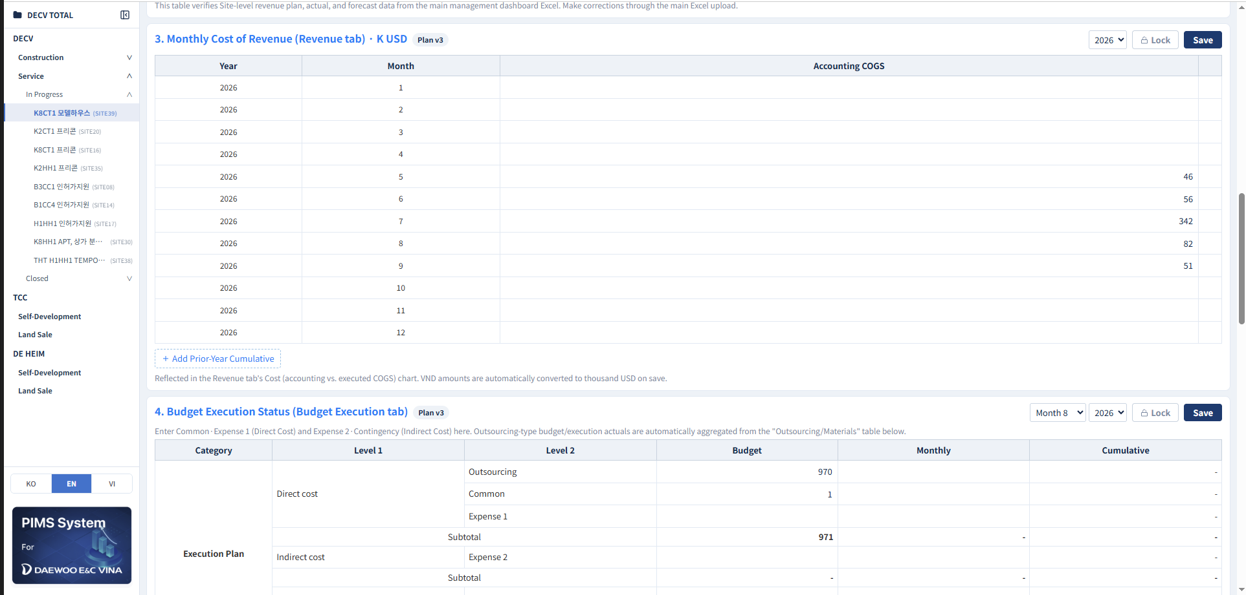
Nhập liệu: Giá vốn hàng tháng & Thực hiện ngân sách
1
Mô tả
3. Monthly Cost of Revenue (tab Revenue, K USD):
Accounting COGS (Giá vốn hàng bán) theo Năm/Tháng: Dữ liệu nhập từ Excel.
Add Prior-Year Cumulative giống như ở thẻ Revenue.
VND tự động quy đổi sang K USD khi lưu.
2 4. Budget Execution Status (tab Budget Execution): Common, Expense 1 (Direct Cost), Expense 2 (Indirect Cost) Budget/Monthly/Cumulative theo Month/Year; các dòng Outsourcing tự động tổng hợp từ bảng bên dưới.
2
infoERP
PIMS Dashboard

Slide 40
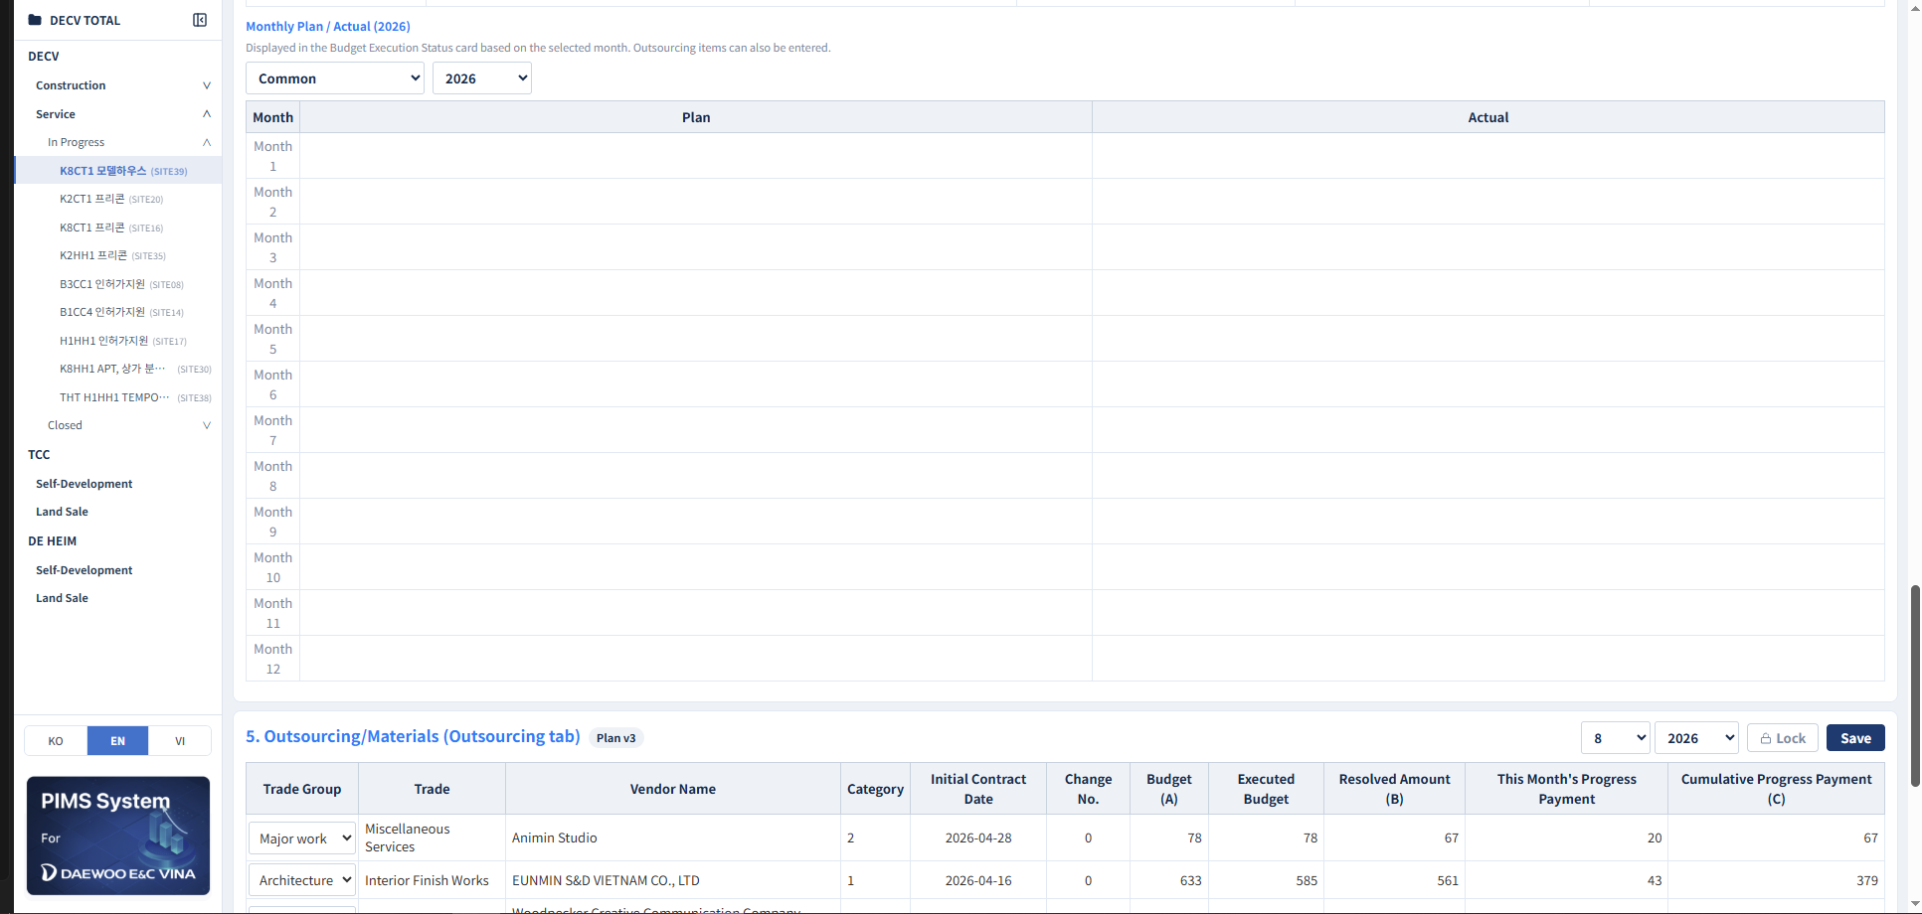
Nhập liệu: Kế hoạch/Thực tế hàng tháng & Thầu phụ
1
Mô tả
Monthly Plan/Actual (năm):
- Dữ liệu lấy từ 6: Budget Execution Status (tab Cost), dựa trên bộ lọc.
7. Outsourcing/Materials (tab Outsourcing):
Budget (A), Executed Budget, Resolved Amount (B):
Sub-Contracting > Request Execution Resolution (Site) > Request Execution Resolution(Site) > Execution Budget, Operational Budget, Implementation Amount
This Month's Progress Payment, Cumulative Progress Payment (C)):
Sub-Contracting > Implementation Progress Payment(Site) > Interim Payment Status
Tab This Month column 당월기성금액 (B)
Tab All column Progress Payment > Amount (B)
2
infoERP
PIMS Dashboard

Slide 41
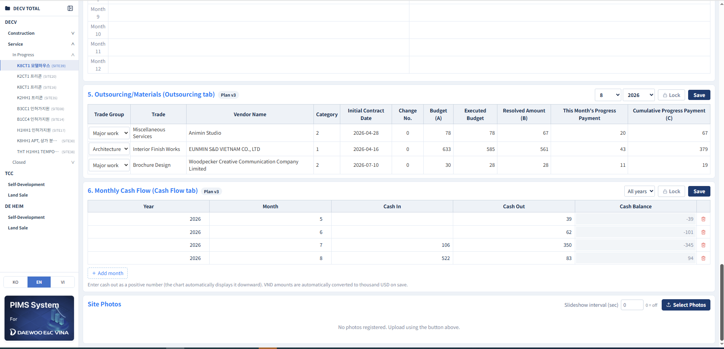
Nhập liệu: Thầu phụ, Dòng tiền & Ảnh công trường
Mô tả
8. Monthly Cash Flow (tab Cash Flow):
Cash In/Out (Thu/Chi tiền): Đồng bộ từ PIMSVINA
Cash Flow > Report > Cash Flow Report > Income > month (1-12)Outcome > month (1-12)
Cash Balance (Số dư tiền mặt) = Cash In – Cash Out
Confirmed Progress (Tiến độ đã xác nhận): Nhập thủ công
Site Photos (Ảnh công trường):
Chọn ảnh để tải lên
Slideshow interval (giây) tự động xoay vòng ảnh, đặt 0 để tắt.
1
2
3
infoERP
PIMS Dashboard

Slide 42
Xin cảm ơn!
infoERP
PIMS Dashboard – Hướng dẫn sử dụng

